Slide 1
Réunion d’avancement du 11/08/2022
Tristan Cornière
Lenny Laffargue
Isabelle Van Leeuwen

Slide 2
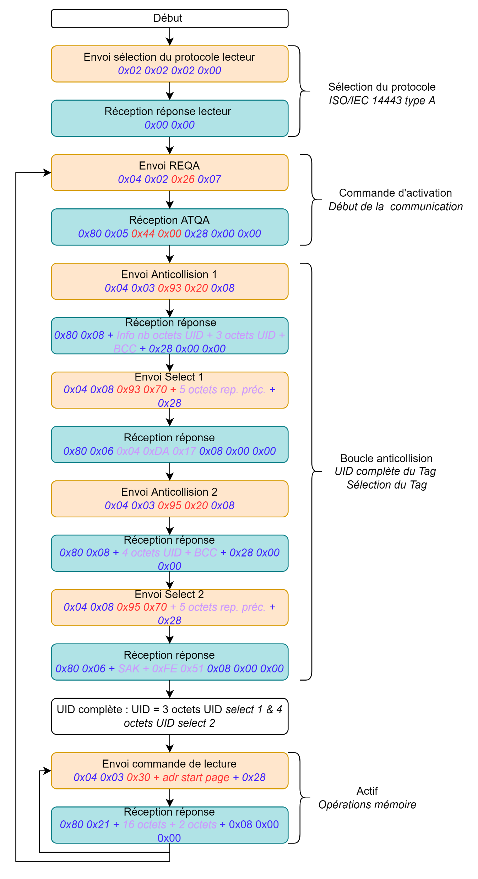
FPGA : Avancement lecteur NFC/RFID
Lecteur NFC : Passif donc impossible de lire des tags passifs ➔ achat d’un lecteur RFID compatible
Lecteur RFID : Mise en place du protocole de communication avec le lecteur et Tag sur Arduino ➔ fonctionnel
Choix d’écriture des Tags
Réalisation diagramme d’état pour le FPGA
➔ Prochaine étape : développement du code VHDL + Simulations et tests

Slide 3
Software : Fonctionnement de l’IMU et des balises

Slide 4
Software : Algorithme de navigation

